Slide 1
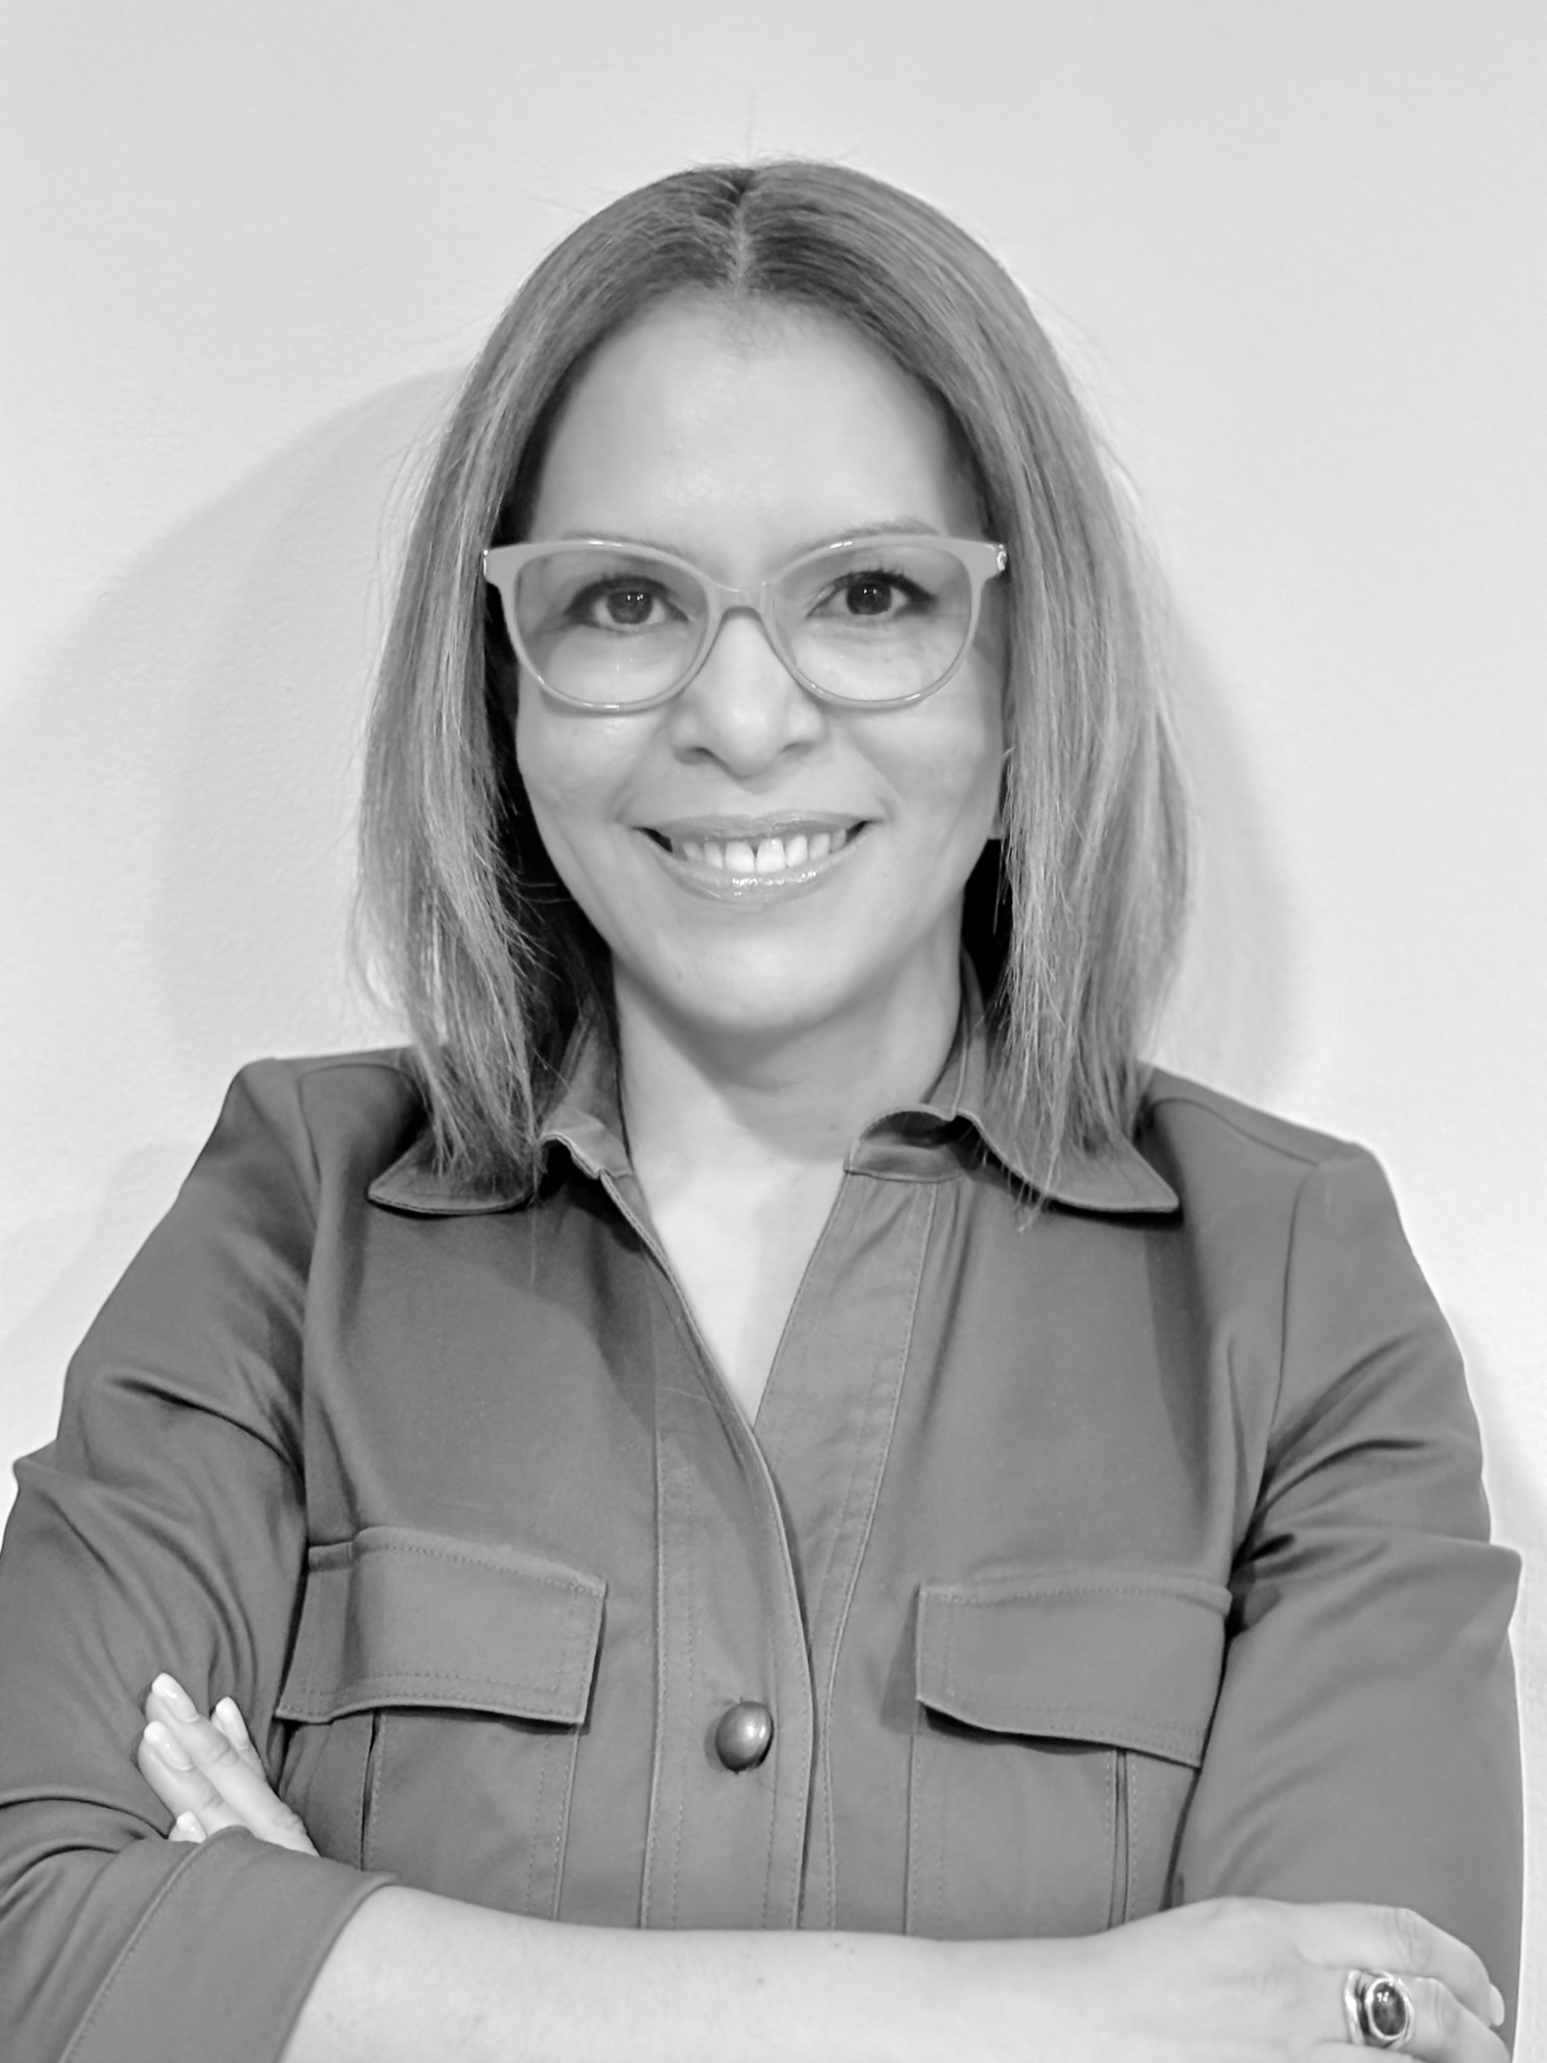
Dianeth Cupas – Ejecutiva senior con más de 30 años de trayectoria en comunicaciones corporativas, ventas, marketing estratégico y servicio al cliente. Especialista en posicionamiento de marca, eficiencia operativa y planificación estratégica. Ha liderado equipos en sectores públicos y privados, desarrollando iniciativas de alto impacto como lanzamientos de Apps y la implementación de canales digitales de atención al cliente. MBA con énfasis en Ventas y Mercadeo (ADEN Business School), certificada en Estrategias de RSE por SUMARSE. Comunicadora eficaz, capacitadora y líder comprometida con la mejora continua, reconocida por su enfoque práctico, visión estratégica y capacidad para generar resultados sostenibles. Activa en iniciativas de voluntariado y liderazgo comunitario a través del Club Kiwanis.

